Slide 1
1. Nehmotné kultúrne dedičstvo UNESCO na Slovensku
Vlastiveda 4. ročník

Slide 2
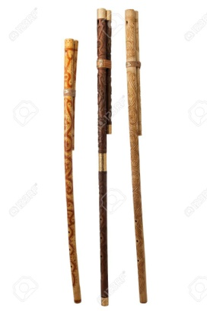
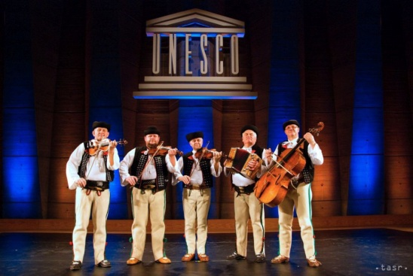
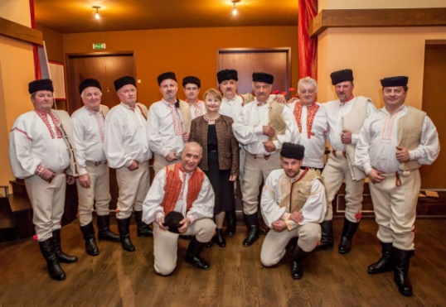
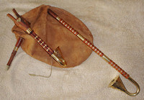
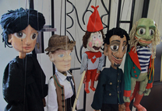
Nehmotné kultúrne dediČstvo UNESCO na Slovensku
Fujara a jej hudba
Terchovská muzika
Gajdošská kultúra
Bábkarstvo na Slovensku i v Čechách
Horehronský viachlasný spev
ModrotlaČ

Slide 3
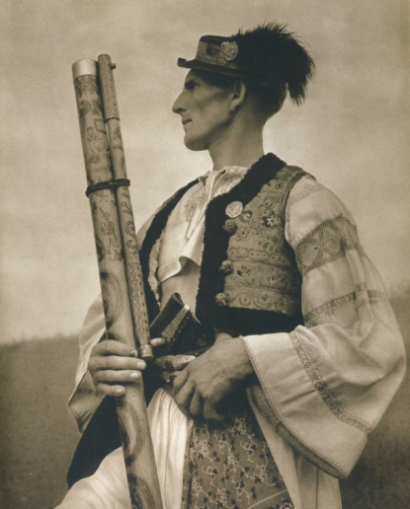
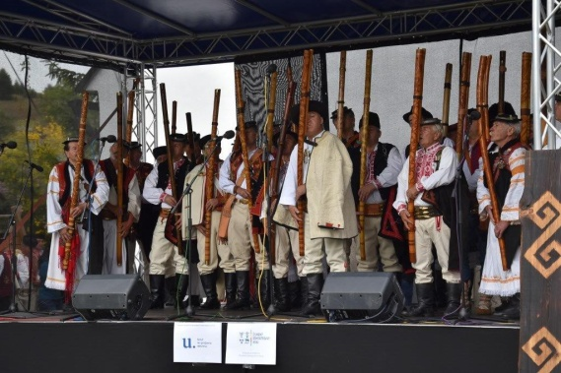
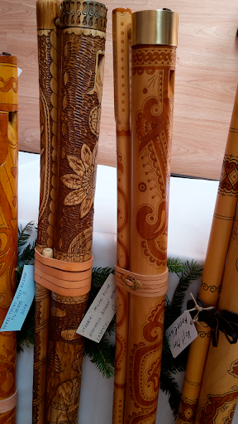
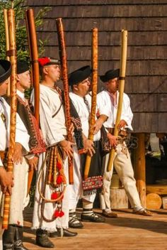
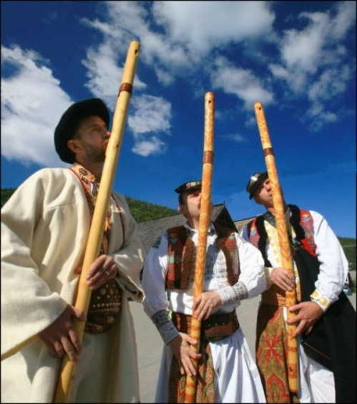
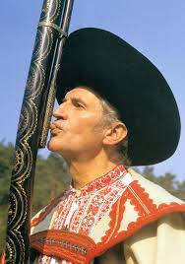
Fujara a jej hudba - 2008
Fujara je drevená píšťala s tromi dierkami dosahujúca dĺžku približne do 180 cm. Vyrába sa z vysušeného dreva najmä z kmeňa bazy, ale aj javora, jaseňa alebo agáta. V minulosti bola hudobným nástrojom pastierov oviec.
https://www.youtube.com/watch?v=SuMxWlVYP2o

Slide 4
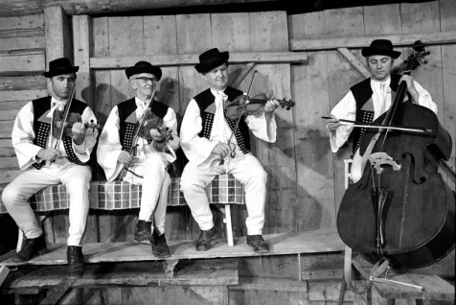
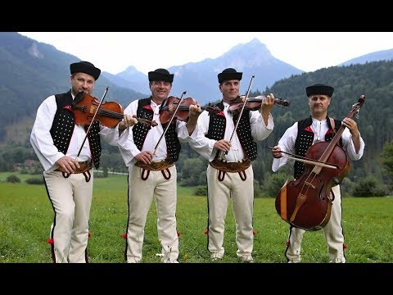
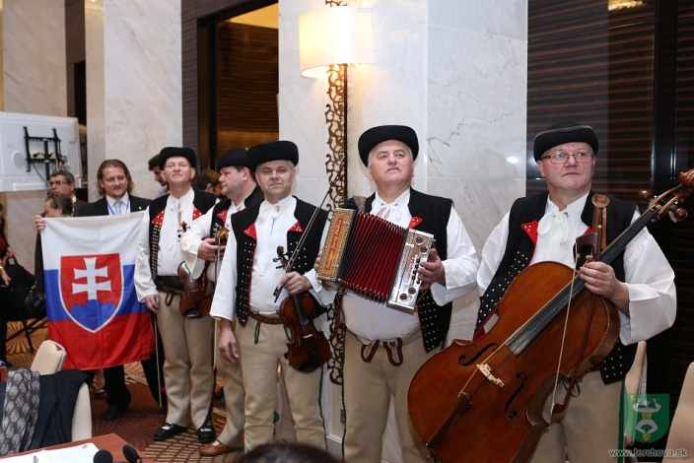
Terchovská muzika - 2013
Pre terchovskú muziku je charakteristické 3 až 4-členné sláčikové obsadenie s malou dvojstrunovou basou. Typický je pre ňu aj viachlasný spev všetkých muzikantov.
https://www.youtube.com/watch?v=W7lkCICmyhw

Slide 5
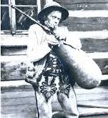
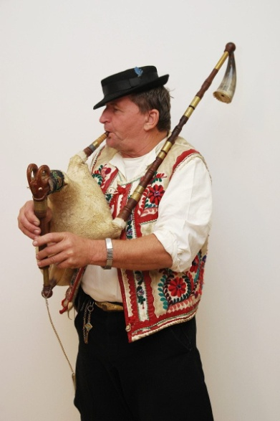
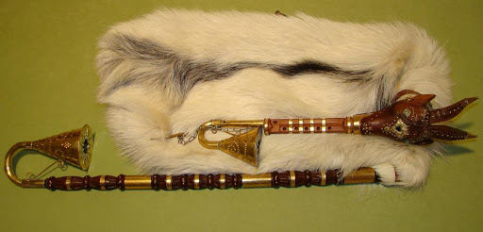
Gajdošská kultúra - 2015
Po fujare a terchovskej muzike sa do Zoznamu nehmotného dedičstva UNESCO dostali aj gajdy. Presnejšie „Gajdošská kultúra“.
Zvuk tohto hudobného nástroja je nezameniteľný. Vyrobený je z kovu, dreva a kože zvierat.
https://www.youtube.com/watch?v=gGPqi38r4_E

Slide 6
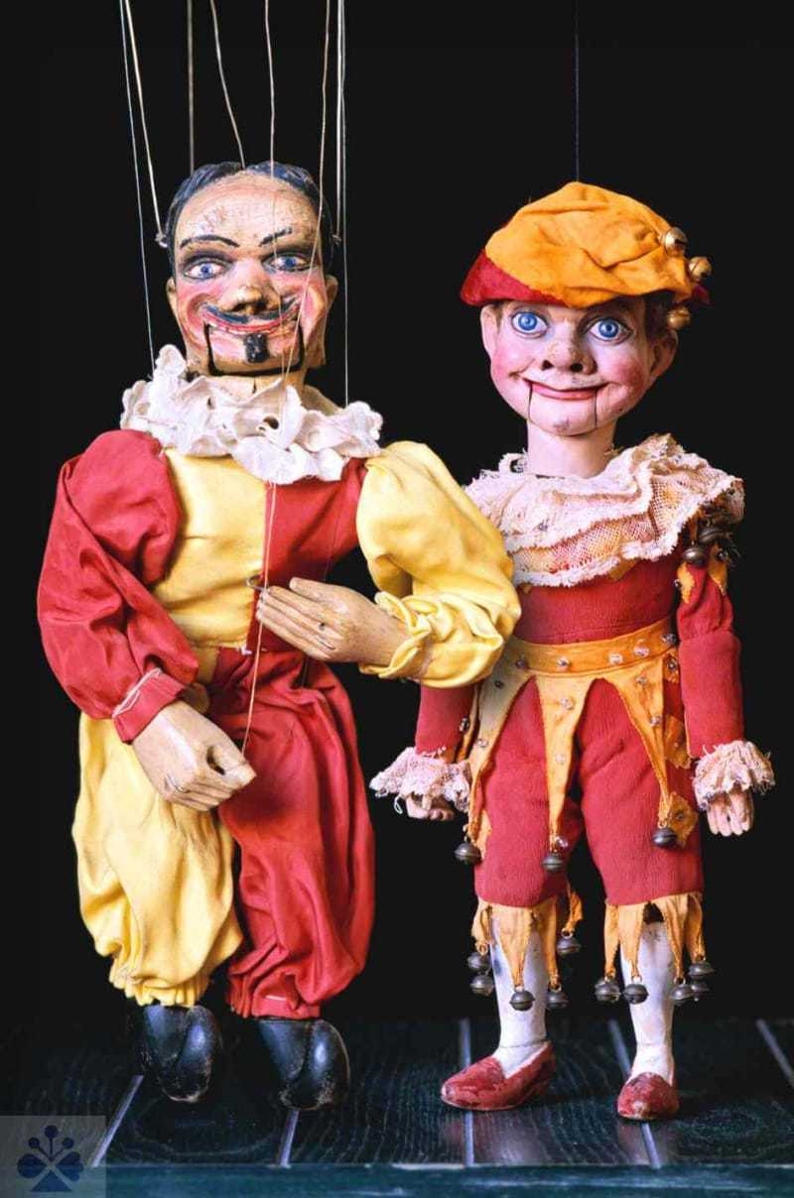
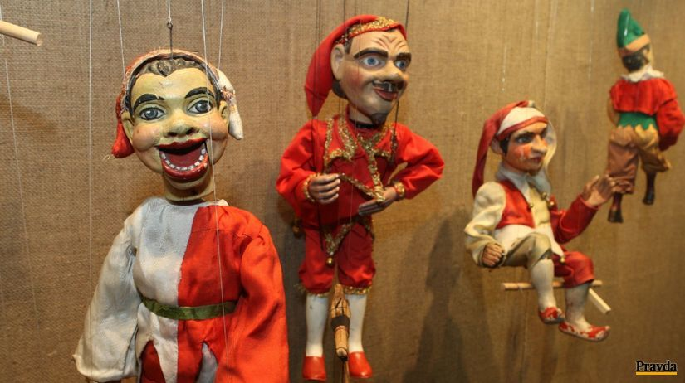
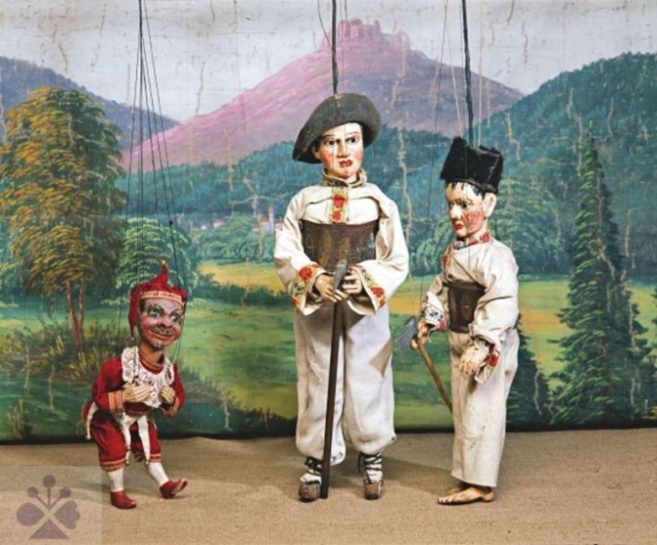
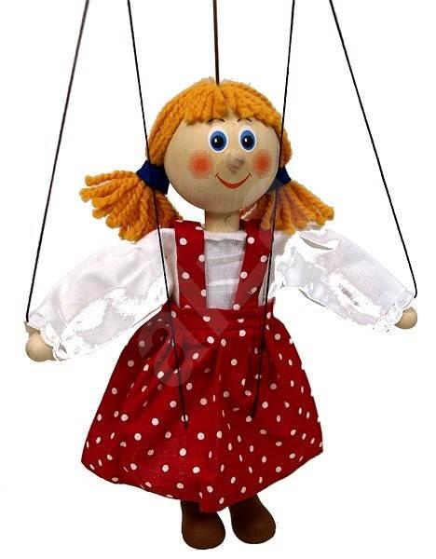
Bábkarstvo na Slovensku i v Čechách - 2016
Bábkarstvo má dlhodobú tradíciu. Prví bábkari boli kočovné rodiny a bábky si vyrábali sami. Bábky, ktorých postavy sú skutočné alebo imaginárne, sú väčšinou vyrobené z dreva a animované pomocou rôznych metód.

Slide 7
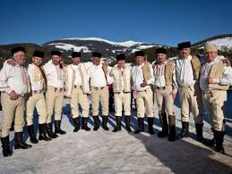
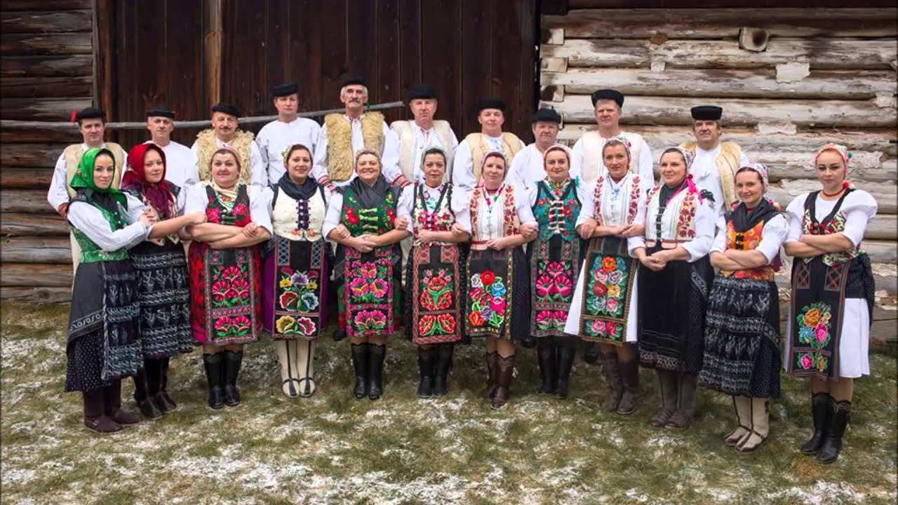
Horehronský viachlasný spev – 2017
Horehronský viachlasný spev, typický intenzívnymi hrdelnými prejavmi s veľkou nosnosťou do diaľky a dobre počuteľnými viachlasnými súzvukmi, patrí k najvýraznejším a najtrvácnejším tradíciám regiónu Horehronia. Tradícia spievania je spojená s valašsko-pastierskym spôsobom života. Jednou z najznámejších piesní, je Na kráľovej holi.
https://www.youtube.com/watch?v=kR0I1TK1cDw

Slide 8
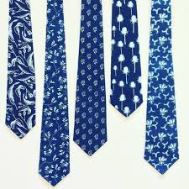
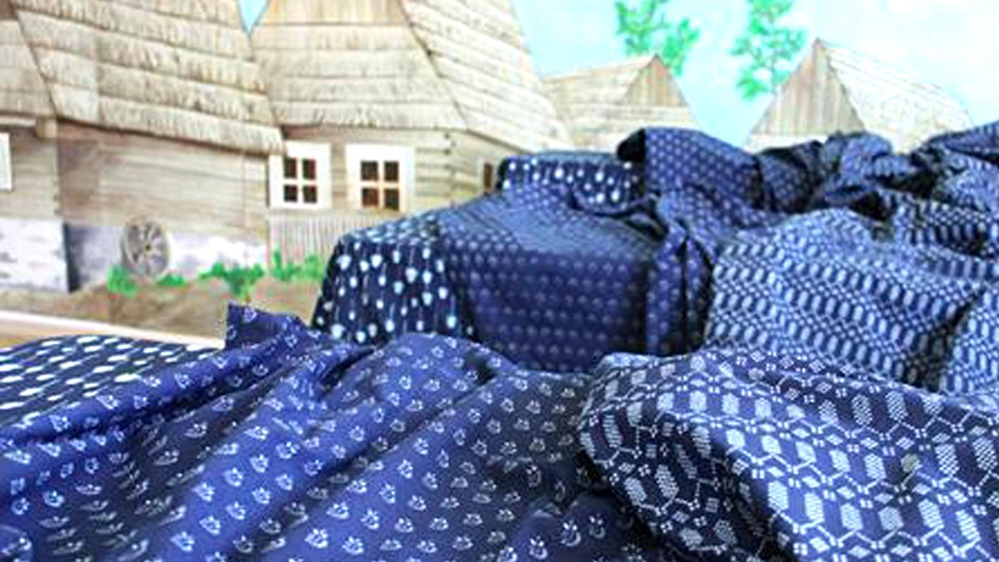
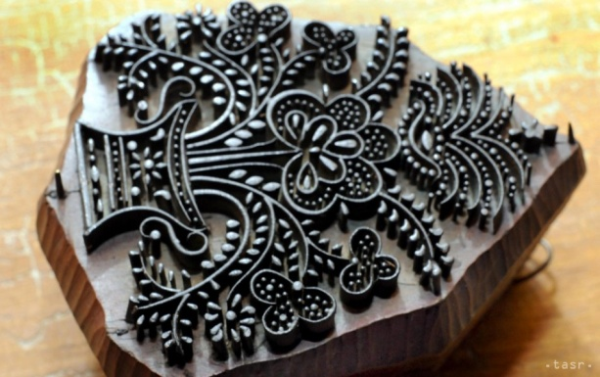
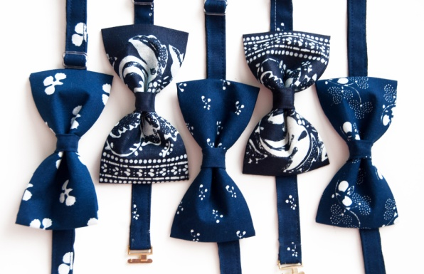
ModrotlaČ – 2017
Modrotlač je špeciálna technika farbenia látky. Na bielu látku farbiari otlačia bezfarebný vzor a ponoria ju do špeciálnej modrej farby. Výsledkom je modrá látka s bielym vzorom.

Slide 9
Zdroje:
https://www.detva.sk/?id_menu=85180
http://www.unesco.sk/gajdosska-kultura
http://www.unesco.sk/terchovska-muzika
http://www.unesco.sk/FUJARA-hudobny-nastroj-a-jeho-hudba
http://www.unesco.sk/babkarstvo-na-slovensku-a-v-cechach
http://www.unesco.sk/Horehronsky-viachlasny-spev
https://www.teraz.sk/veda/modrotlac-zapisali-do-svetoveho-zozna/363957-clanok.html

